Slide 1
Tema: Menneske og natur
Uke 1–2

Slide 2
Mål for perioden
Du skal utforske hvordan tekster og malerier fra romantikken og nasjonalromantikken framstiller mennesker, natur og samfunn, og sammenlikne det med tekster og malerier fra nyere tid.
Du skal reflektere over den kulturhistoriske konteksten til et utvalg tekster fra ulike tider og fra din egen samtid.
Du skal skrive en litterær sammenlikningsoppgave, der du mestrer formkrav, har et presist og godt språk og mestrer kildebruk.

Slide 3
Plan for uke 1–2
Introduksjon til temaet menneske og natur
Arbeid med teksten «#dinturteller» fra Bergans og «Nordmannen» av Ivar Aasen
Muntlig refleksjon om og oppgaver til de to tekstene
Arbeid med trekolonneskjema og tekstene «Det tornede tre» av Johan Sebastian Welhaven og «Botanisk hage» av Cezinando
Underveisvurdering: tilbakemelding på trekolonneskjema
Oppsummering
Notes:
Til læreren
Tilpass faginnhold/oppgaver til klassens timeplan.

Slide 4
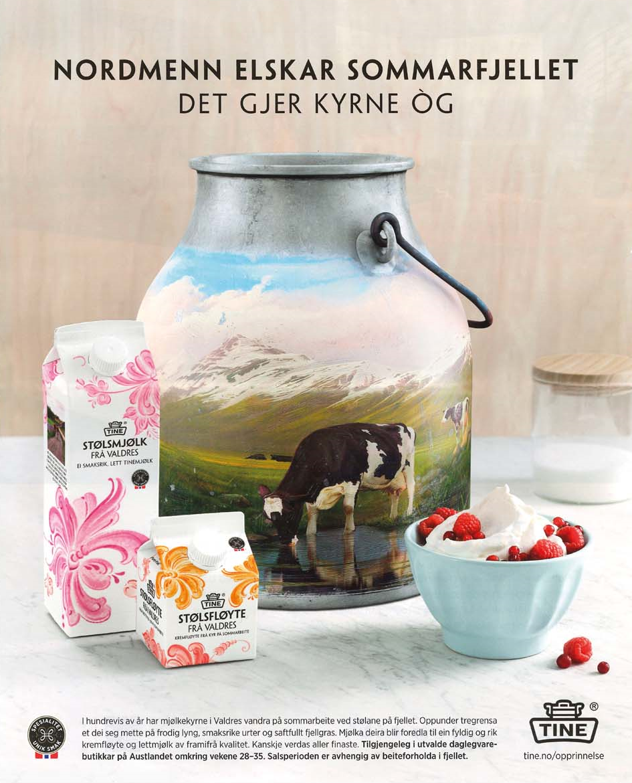
Tine (2015): «Nordmenn elskar sommarfjellet»
Felles
Hvilke assosiasjoner får du til dette bildet?
Hva er ditt forhold til naturen?
Hvorfor tror du Tine har valgt å bruke nynorsk i annonsen?

Slide 5
Menneske og natur
I par/grupper
Hvorfor tenker dere at naturen er så viktig for mange?
Hvorfor tenker dere at naturen er viktig i litteraturen?
På hvilken måte kan naturen bety ulike ting for mennesker?
Har menneskets forhold til naturen endret seg de siste 100 årene? Begrunn.

Slide 6
Tine (2015): «Nordmenn elskar sommarfjellet»
Felles på tavla
Vi går tilbake til den sammensatte teksten. Beskriv konkret hva dere ser, og hvilke assosiasjoner dere får til de ulike elementene.
Bruk fagbegrepslista på side 85.
I grupper / felles
Hvilke fagbegreper kan vi henge på det vi allerede har skrevet på tavla?
Notes:
Til læreren
Vi går tilbake til den sammensatte teksten og går mer inn i den.
Henvis til fagbegreper side 85 i boka.
Det er opp til den enkelte hvor mye tid man trenger å bruke her, ut fra hva man har gjort før.

Slide 7
Ivar Aasen (1875): «Nordmannen»
Menneskets forhold til naturen går langt tilbake.
Nå skal vi se på nordmenns forhold til naturen i en tekst fra den nasjonalromantiske perioden.
Felles
Vi leser teksten.
Hvilke forskjeller ser du i formen mellom denne teksten og den forrige?
Hvilke likheter ser du mellom disse tekstene?
Notes:
Til læreren
«Nordmannen» står på side 458 i Intertekst vg2-boka, men finnes også lett tilgjengelig på nett – både som tekst og lydfil.

Slide 8
Oppgaver: mennesket og naturen i «Nordmannen» og i dag
Notes:
Til læreren
Oppgavene står i Intertekst vg2-boka side 459. Den siste oppgaven, oppgave 5, kan gjøres større, gjerne med inspirasjon fra refleksjonsspørsmålene tidligere/innledningsvis.

Slide 9
Arbeid med å sammenligne tekster
Når vi skal sammenligne tekster og skrive en lengre oppgave, er det lurt å være systematisk.
Vi skal nå jobbe med trekolonneskjema når vi jobber med de to neste tekstene som handler om menneske og natur.
Notes:
Til læreren
Hent ned skjemaet fra nettressursen.

Slide 10
Johan Sebastian Welhaven (1844): «Det tornede tre»
Felles
Vi leser diktet høyt.
Hvordan blir naturen brukt som motiv og virkemidler?
Notes:
Til læreren
Teksten er trykket i Intertekst vg2 side 477. Den finnes også lett tilgjengelig på internett.

Slide 11
Oppgave: trekolonneskjema, Welhaven
I par/grupper
Fyll inn stikkord i trekolonneskjemaet.
Bruk begrepslista i temapakka dersom dere lurer på virkemidler.
Felles gjennomgang
Hva greier vi å finne ut?

Slide 12
Cezinando (2016): «Botanisk hage»
Felles
Vi leser teksten sammen.
Strek under / marker de virkemidlene dere finner.
Hvilke virkemidler mener dere er de viktigste for å si noe om menneskets forhold til naturen?
Så ser vi musikkvideoen til låta.
Hvilke trekk fra romantikken kan dere kjenne igjen her? Tenk på det dere leste om Welhaven tidligere.
Notes:
Til læreren
Del ut teksten enten på papir eller digitalt, slik at elevene kan markere i teksten. Den finnes tilgjengelig på internett.

Slide 13
Oppgave: trekolonneskjema, Cezinando
I par/grupper
Fyll inn stikkord i trekolonneskjemaet.
Bruk begrepslista i temapakka dersom dere lurer på virkemidler.
Felles gjennomgang
Hva greier vi å finne ut?
Notes:
Til læreren
Her fyller dere ut i det samme skjemaet som tidligere, med Welhaven.

Slide 14
Underveisvurdering: trekolonneskjema
Felles
Ut fra trekolonneskjemaet – hvilke likheter og forskjeller ser dere mellom tekstene?
Reflekter rundt de ulike temaene som kan knyttes til menneske og natur.
Individuelt
Underveisvurdering: Etter felles gjennomgang bruker du litt tid på å fylle inn det som mangler. Lever inn skjemaet til faglæreren.
Notes:
Til læreren
Her kan du ta inn skjemaet og gi en kort tilbakemelding på for eksempel to ting. Målet er at skjemaet skal være en støtte før sammenligningsoppgaven senere.

Slide 15
Oppsummering: menneske og natur i ulike tekster
Du har lest og hørt tekster i ulike sjangre fra ulike tider, som alle har det til felles at de handler om menneske og natur.
I grupper/felles
Hvilket forhold tenker du at mennesket har til naturen, ut fra hvordan det blir framstilt i de ulike tekstene?
Hvilken av tekstene formidler det forholdet til naturen som dere kan kjenne dere mest igjen i?

